Slide 1
Číslo a početní operace
Zlomky – sčítání
Autor | Mgr. Vladimír Žůrek
Ověřil | Mgr. Vladimír Žůrek
Datum vytvoření | IV.-X. 2012
Ročník | VII.
Oblast | Matematika a její aplikace
Okruh | Číslo a proměnná
Výstup | Užívá různé způsoby kvantitativního vyjádření vztahu celek – část (přirozeným číslem, poměrem, zlomkem, desetinným číslem, procentem)
Anotace | Prezentace vhodná k samostudiu i jako podpora přímé výuky uvádí pojem zlomek a jeho zápis

Slide 2
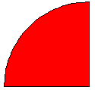
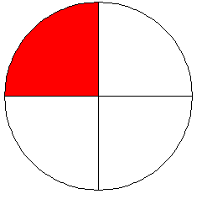




Sčítání zlomků se stejnými jmenovateli
Sčítání zlomků znamená hledání celkového množství daného několika částmi celků či celých celků.
$$\frac{2}{4}$$
$$\frac{1}{4}$$
Celkové množství určíme tak, že sečteme vybarvené plochy a velikost částí zůstane stejná.
O jakou část celku jde?
$$\frac{3}{4}$$
Jinými slovy:
Zlomky se stejnými jmenovateli
sčítáme tak, že čitatele sečteme a jmenovatele opíšeme.

Slide 3
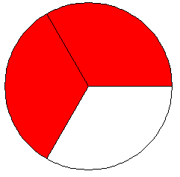
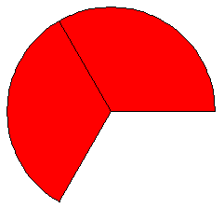

Sčítání zlomků s různými jmenovateli
Sčítání zlomků znamená hledání celkového množství daného několika částmi celků či celých celků.
Celkové množství nelze určit, jsou-li sčítaná množství vyjádřena různými částmi,
tedy nejsou-li sčítaná množství rozdělena na stejné části.
třetina
čtvrtina
O jakou část celku jde?
Jinými slovy: nemají-li sčítané zlomky stejné jmenovatele, nedokážeme určit výsledek.

Slide 4
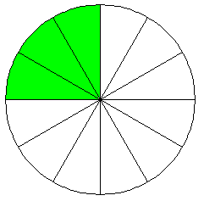
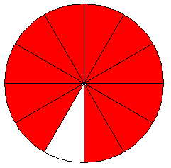
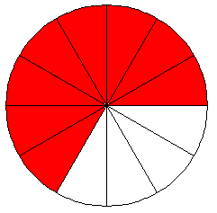
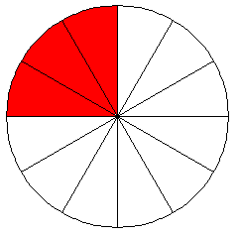
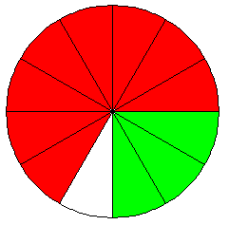
Sčítání zlomků
Změnilo by se něco, kdyby měly zlomky jmenovatele stejné?

Slide 5
Sčítání zlomků
Jak se tedy postupuje při sčítání zlomků?
1.) Nejdříve určíme společného jmenovatele, to znamená číslo, které umístíme pod zlomkovou čáru obou zlomků. Toto číslo musí být násobkem jmenovatele prvního zlomku i jmenovatele druhého zlomku. Nejlépe je najít přímo nejmenší společný násobek obou jmenovatelů – nejmenšího společného jmenovatele.

Slide 6
Sčítání zlomků
Jak se tedy postupuje při sčítání zlomků?
2.) Dále postupujeme na základě znalosti rozšiřování zlomků. Ptáme se, čím jsme vynásobili jmenovatele prvního zlomku (číslo 3), abychom dostali společného jmenovatele (číslo 12).
Násobili jsme číslem čtyři, a tudíž čtyřkou násobíme i čitatel prvního zlomku (číslo 2):
.4
.4

Slide 7
Sčítání zlomků
Jak se tedy postupuje při sčítání zlomků?
3.) Obdobně se ptáme, čím jsme vynásobili jmenovatele druhého zlomku (číslo 4), abychom dostali společného jmenovatele (číslo 12).
Násobili jsme číslem tři, a tudíž trojkou násobíme
i čitatele druhého zlomku (číslo 1):
.3
.3

Slide 8
Sčítání zlomků
Jak se tedy postupuje při sčítání zlomků?
4.) Jmenovatele opíšeme a čísla v čitateli sečteme.
V případě, že by výsledný zlomek nebyl v základním tvaru, tak jej do něj uvedeme. Kdyby výsledkem byl zlomek nepravý, převedeme jej do tvaru smíšeného čísla.

Slide 9
Sčítání zlomků
Jak se tedy postupuje při sčítání zlomků?
Zlomky s různými jmenovateli sčítáme tak, že zlomky nejprve převedeme na společného jmenovatele a teprve potom je sčítáme.

Slide 10
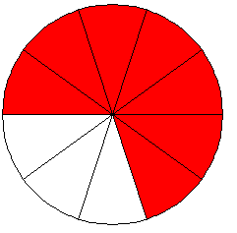

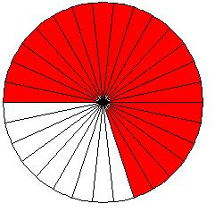
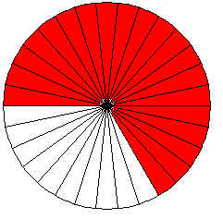
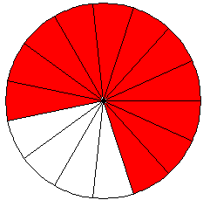
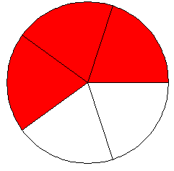
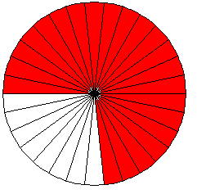
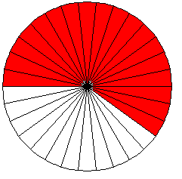
Sčítání zlomků
Obdobně jako v případě dvou zlomků postupujeme i v případě sčítání většího počtu zlomků.
.10
.2
.6
.3
.10
.2
.6
.3
Nejmenším společným jmenovatelem sčítaných zlomků je číslo 30.

Slide 11



Sčítání zlomků
Klikni pro zobrazení výsledků.

Slide 12

Sčítání zlomků

Slide 13



Sčítání zlomků
Klikni pro zobrazení výsledků.

Slide 14


Sčítání zlomků

Slide 15

Shrnutí:
Sčítání zlomků provádíme tak, že zlomky nejprve převedeme na společného jmenovatele a teprve potom je sčítáme.
A to tak, že jmenovatele opíšeme a čitatele sečteme.

